Slide 1
社交媒体用户模拟的混合框架
MindShow.fun
2024-05-27
黄浩程

Slide 2
Social media has emerged as a cornerstone of social movements, wielding significant influence in driving societal change. Simulating the response of the public and forecasting the potential impact has become increasingly important. However, existing methods for simulating such phenomena encounter challenges concerning their efficacy and efficiency in capturing the behaviors of social movement participants. In this paper, we introduce a hybrid framework for social media user simulation, where in users are categorized into two types. Core users are driven by Large Language Models, while numerous ordinary users are modeled by deductive agent-based models. We further construct a Twitter-like environmentto replicate their response dynamics following trigger events. Subsequently,we develop a multi-faceted benchmark SoMoSiMu-Bench for evaluation and conduct comprehensive ex-periments across realworld datasets. Experimental results demonstrate the effectiveness and flexibility of our method.
摘要
Notes:
https://github.com/xymou/HiSim

Slide 3
结论
We propose a hybrid framework for social media user simulation. We empower core users and ordinary users with LLMs and ABMs, and we provide a Twitter-like environment and a benchmark SoMoSiMu-Bench for simulation and evaluation. Experiment results demonstrate the effectiveness and flexibility of our method.

Slide 4
CONTENTS
介绍
混合框架-模拟社交媒体用户
模拟平台
SoMoSiMu-Bench评估框架
实验
相关工作

Slide 5
01
介绍

Slide 6
1. 社交媒体在社会运动中的作用增强：过去几十年中，社交媒体已成为社会运动的核心平台，例如阿拉伯之春和#MeToo运动，它为要求变革的群体提供了强有力的发声渠道。
2. 社会运动的现实影响：社交媒体上的突发新闻传播可以迅速引发意见扩散，影响集体情绪，塑造社会议程，并常常导致现实世界的行动。
3. 社会运动的双面性：虽然大多数社会运动被报道为和平的，但参与人数的规模有时可能会演变成暴力和破坏，带来潜在的严重后果。
4. 预测社会运动影响的必要性：鉴于社会运动可能带来的广泛影响，采取前瞻性措施来预测这些事件的影响变得至关重要。
5. 现有模拟方法的局限性：以往的研究主要集中在对社会运动的内容和用户进行回顾性分析，而不是利用模拟进行预测。

Slide 7
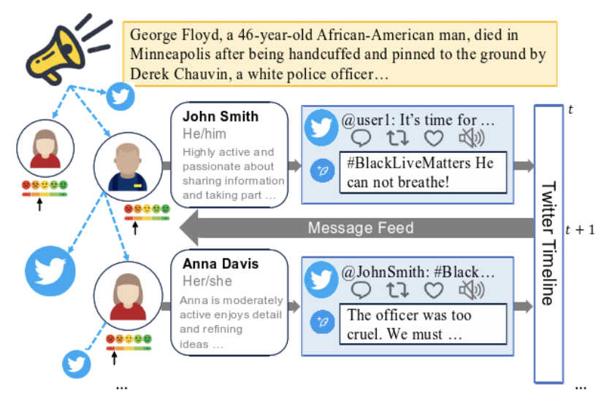
6. 基于代理的模型（ABMs）的应用：ABMs是社会科学模拟中广泛使用的模型，每个代理代表一个个体，通过模拟个体间的互动来产生独特的社会现象。
7. 大型语言模型（LLMs）的潜力：最近，LLMs展示了在人类水平智能方面令人印象深刻的能力，并已在推荐和协作工作等领域成功实验用户模拟。
8. 使用LLMs进行社会运动模拟的挑战：尽管LLMs有潜力，但在使用它们进行大规模在线社会运动模拟方面还存在限制和挑战，包括如何准确模拟社交媒体用户行为、如何高效模拟大量用户以及如何全面评估模拟的有效性。
9. 本研究的目标：为了应对这些挑战，本文介绍了一个新颖的混合框架，用于模拟社交媒体用户，特别是社会运动参与者的行为。

Slide 8
02
混合框架-模拟社交媒体用户

Slide 9
用户参与度：用户参与度遵循帕累托分布
划分为核心用户与普通用户的区分
核心用户：
核心用户的模拟架构： 设计了LLMs驱动的代理架构
个人资料模块： 包含个人资料信息，帮助初始化代理反映用户立场
记忆模块： 处理代理的记忆，帮助生成高层思考
行动模块： 设计社交媒体生态的行动模块
普通用户的模拟： 使用演绎ABMs模拟普通用户的行为
模拟社交媒体用户的混合框架

Slide 10
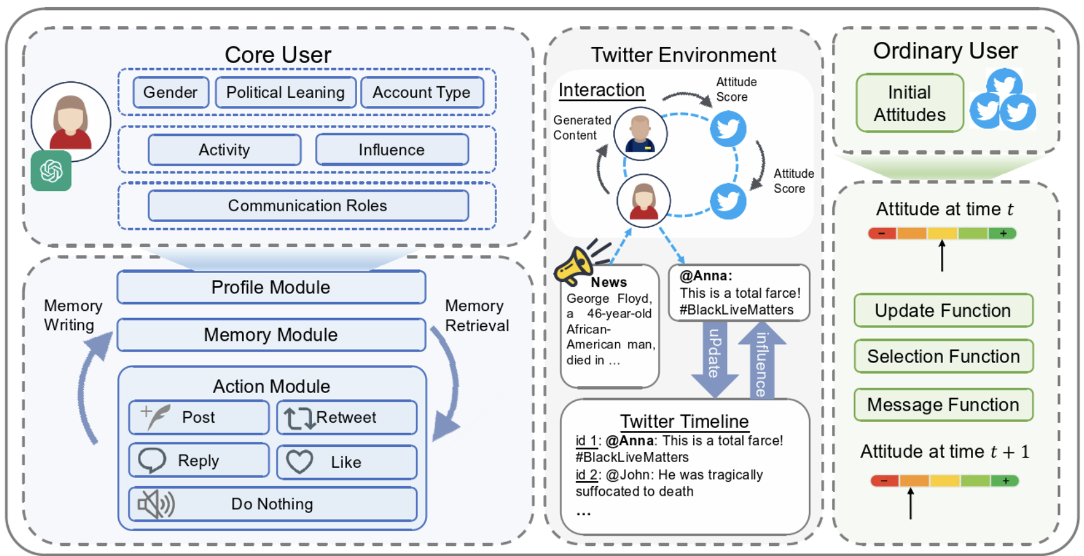

Slide 11
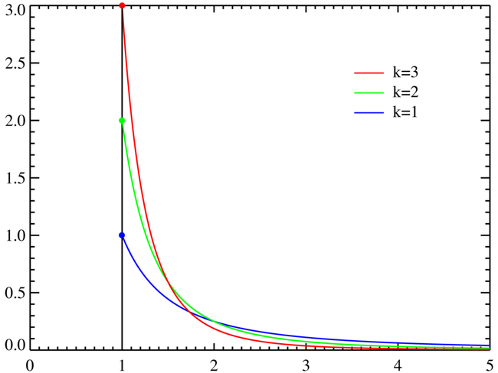

帕累托分布(Pareto distribution)
User engagement in social networks often exhibits a Pareto distribution,where the bulk of content originates from a small fraction of individuals

Slide 12
模拟核心用户
Profile Module
Demographics
Social Traits
Communication Roles
Idea Starter
amplifier
Curator
Commentator
Viewer
Memory Module
Memory Writing
Memory Retrieval
Memory Reflection
Action Module
Post
Retweet
Reply
Like
Do Nothing
Notes:
4. **个人资料模块：** 代理的个人资料包含人口统计学信息、社交特征和沟通角色，这些信息有助于初始化代理并反映用户在社会事件上的潜在立场。
5. **记忆模块：** 集成记忆模块来处理代理的记忆，包括记忆写入、检索和反思操作，帮助代理根据最近的体验生成高层次的思考。
6. **行动模块：** 设计了针对社交媒体生态的行动模块，包括发帖、转推、回复、点赞和保持沉默等行为。

Slide 13
模拟一般用户
Update Function
The update function generally defines the change of attitudes
the update function can be formulated differently to account for the combined influences of the assimilation force, reinforcement force, similarity bias and repulsion force
Selection Function
The selection function determines the set of agents that will have a social influence on agent.
internal factors like internal intendancy to interact with those more similar to them
external factors such as recommendation algorithms of the platforms.
Message Function
The message function determines the message that agent shares based on its attitude
Bounded Confidence Model
Social Judgement Model

Slide 14
用户交互
Core User to Core User
Content generated by one Core User as part of the prompt for some other core users, it influences the generation of the agent
Core to Ordinary
Content generated Core User as inputs for ABM, we calculate the attitude score.
Stance(LLM annotate)
attitude
sentiment
Ordinary to Ordinary
The message function in ABMs

Slide 15
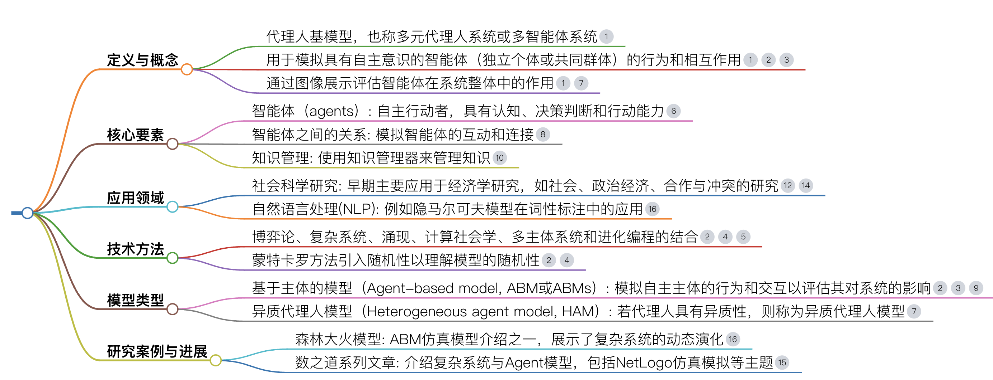
ABM模型
在社交媒体模拟实验中，ABM模型指的是代理人基础模型（Agent-Based Modeling, ABM）。这种模型通过模拟个体行为的微观层面来研究社会过程的形成和演变。
https://metaso.cn/s/geOjcgD

Slide 16
03
模拟平台设计

Slide 17


模拟平台
模拟平台
模拟平台的构建目的： 开发类似Twitter的模拟平台。
在线社交媒体环境： 构建与Twitter相似的环境。
消息推送机制： 基于时间线概念运作。
离线新闻推送： 提供真实世界事件描述作为背景信息。
任务制定： 将模拟抽象化为具体任务。
模拟过程： 模拟器以轮次方式运行。
用户行为模拟： 根据多种信息执行行动。
普通用户态度更新： 根据预定义机制更新态度。

Slide 18
Twitter平台模拟
01
02
消息推送机制：
离线新闻推送：
环境基于时间线概念运作，每个用户都有自己的时间线，展示他们自己和其他关注用户创建的推文。同时，维护一个公共时间线，存储所有用户发送的推文。
平台提供了真实世界事件的自然语言描述作为背景信息，供核心用户代理使用，这些事件可能成为社会运动的催化剂。

Slide 19
实验环境
为了便于对模拟结果进行定量评估，作者将模拟抽象化为具体的任务：
A group of users
Each of whom participates in an online social movement and has an attitude on the specific topic
The attitudes evolve through social interaction
For each user, we instantiate the corresponding agent with the users initial attitude and available profile
Simulate the behaviors of each core user at the micro level given a certain context
Simulate continuously to calculate the systemic outcomes resulting from user interactions at the macro level, namely the attitude distribution and changes

Slide 20
执行过程
01模拟过程：
02核心用户
03普通用户
模拟器以轮次方式运行，在每一轮中，核心用户的代理会自主思考并决定采取何种行动。
(1) 代理自身的档案或描述；
(2) 代理的记忆；
(3) 如果有事件发生，相关的触发性离线新闻；
(4) 代理可见的推文页面；
(5) 包含对代理回复的通知。
普通用户代理根据ABMs中预定义的机制和从其他代理感知到的消息来更新其态度。

Slide 21
04
SoMoSiMu-Bench模型评估策略

Slide 22
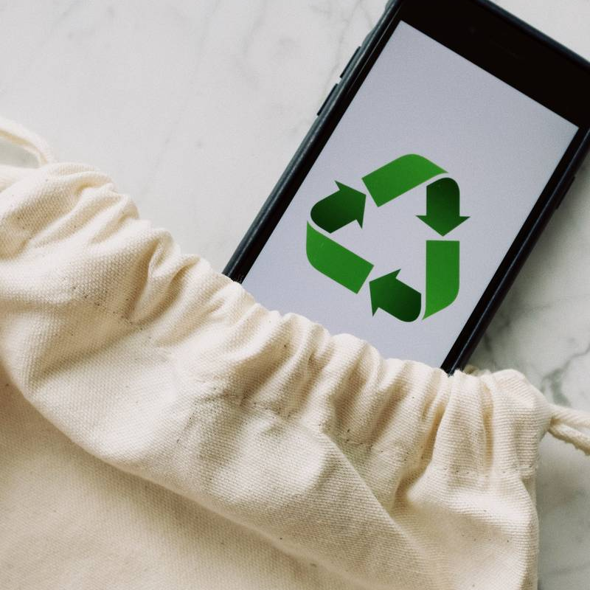
SoMoSiMu-Bench： 用于评估社会运动模拟的多方面基准。
数据收集： 构建包含特定社会运动推文的Twitter数据集合。
用户选择： 选择核心用户和普通用户。
微观对齐评估： 评估代理生成内容的立场、内容类型和行为。
宏观系统评估： 量化模拟的态度分布。
调参和验证： 执行调参和验证过程。
评估结果： 展示在不同数据集上的评估结果。

Slide 23
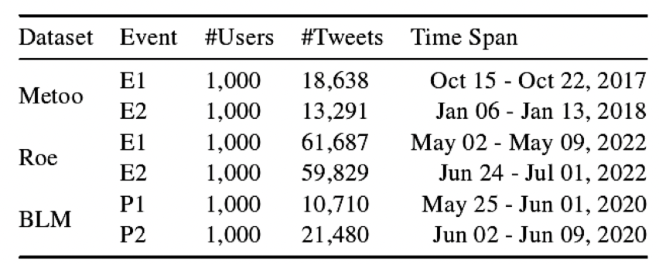
数据集
In Metoo,E1 is American actress Alyssa Milano starts the#Metoo movement and E2 is#Timesup campaign on the 2019 GoldenGlobes Awards;
In RoeOverturned,E1 is The leakage of the Supreme Court draft opinion and E2 is The Supreme Court overturns Roe v.Wade;
In BLM,we include two phases after the Murder of George Floyd.
Notes:
Table 1:Statistics of our dataset.In Metoo,E1 is American actress Alyssa Milano starts the#Metoo movement and E2 is#Timesup campaign on the 2019 GoldenGlobes Awards;In RoeOverturned,E1 is The leakage of theSupreme Court draft opinion and E2 is The SupremeCourt overturns Roe v.Wade;In BLM,we include two phases after the Murder of George Floyd.

Slide 24
用户选择
核心用户的识别：通过活动和影响力指标对所有参与者进行排名来识别核心用户。
根据转推数量，确定最有影响力的前100名个体。
从这些个体的社交网络中，根据整体推文频率再选择200名活跃用户。
核心用户总数：总共选出300名核心用户。
随机抽样普通用户：在事件期间发布推文的用户中，随机抽取普通用户。
数据收集：收集所选用户在事件期间的社交网络和推文。
态度分数标注：使用GPT-3.5和Textblob工具为收集到的推文内容标注态度分数。
普通用户综合：700个

Slide 25
微观层面的用户模拟
单轮模拟：通过为每个核心用户代理提供真实的上下文信息进行单轮模拟。
评估决策制定：对核心用户代理的决策过程进行评估。
立场对齐（Stance Alignment）：
评估生成内容的立场。
将立场分为三种类别：支持、中立和反对。
计算准确度和F1分数。
内容对齐（Content Alignment）：
内容分类：号召行动、分享观点、提及第三方、证词和其它。
计算准确度和F1分数。
提供模拟内容与真实内容之间的余弦相似性。
行为对齐（Behavior Alignment）：
评估代理是否采取用户实际执行的相应行动。
行为分类：发帖和转推。
计算准确度和F1分数。

Slide 26
宏观层面的用户模拟
静态态度分布（Static Attitude Distribution）：
量化态度分布的特征，包括偏差（Bias）和多样性（Diversity）。
偏差是指平均态度与中立态度的偏离程度。
多样性是态度的标准差。
在每个时间步进行测量，并取平均值。
计算模拟测量与实际测量之间的偏差（Bias）和多样性（Div）的差异。
面向平均态度的时间序列评估（Time Series of the Average Attitude）：
使用动态时间规整（Dynamic Time Warping, DTW）和皮尔逊相关系数来衡量平均态度时间序列与模拟态度之间的相似性。
DTW用于比较两个时间序列的相似性，允许对时间轴进行弹性伸缩。
皮尔逊相关系数用于评估两个变量之间的线性相关程度。
https://metaso.cn/s/NvKzrzh
多轮模拟：进行完整的多轮模拟以评估宏观层面的态度分布。

Slide 27
参数校准
调参和验证目的：为了在混合系统中为代理基础模型（ABMs）找到合适的参数，执行校准和验证的配置。
校准目标：寻找最佳参数组合，以帮助模拟结果与经验分布相匹配。
参数扫描：每个运动的E1或P1上调参。
参数验证：在E2或P2上验证结果。
成本考虑：由于使用大型语言模型（LLMs）进行数百次模拟成本过高，在纯ABMs中执行调参，将最优参数应用到混合模型中。

Slide 28
05
实验

Slide 29
实验设计
对多种ABM模型进行验证，其作为基线与提出的混合模型进行比较。
ABMs模型：
有界信心模型（BC）：假设如果接收到的信息足够接近代理的态度，则该信息对智能体具有同化力。
有界信心模型-多源（HK）：扩展多源
相对一致性模型（RA）：扩展：相似度偏差是一个连续衰减的函数
社会判断模型（SJ）：扩展：社会排斥力
Lorenz模型：包括趋同性力、增强力、相似性偏差、极化因子和信源可信度。

Slide 30
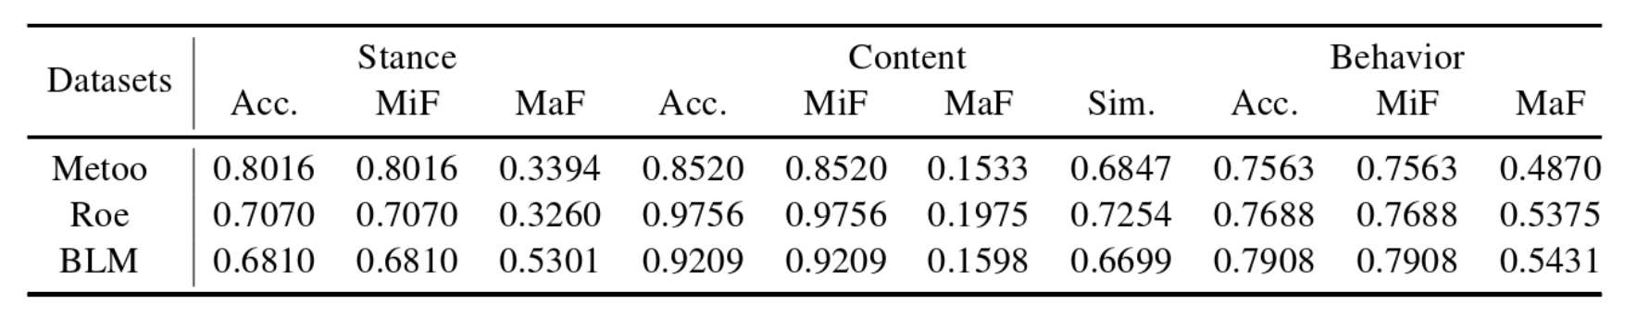
微观对齐结果
'micro': 通过先计算总体的TP，FN和FP的数量，再计算F1
'macro': 分别计算每个类别的F1，然后做平均（各类别F1的权重相同）
————————————————

Slide 31
微观对齐评估
核心用户立场模拟：
LLM赋能的代理有效模拟了核心用户在特定话题上的立场，准确度超过70%。
原因分析：个性化的配置文件反映了用户的倾向，有助于实现高准确度。
LLM倾向于产生具有明确立场的内容，不擅长生成中性内容，导致MaF（“宏观分数”）较低。
智能体具备内容复现的能力：
LLM赋能的代理能够复现用户生成的内容类型。
LLM赋能的代理生成内容通常集中在号召行动和分享观点上。
真实内容与模拟内容之间的余弦相似性接近70%，证实了代理模拟用户对特定情境反应的能力。
用户行为多样性：
LLM赋能的代理能很好地区分倾向于创建原创内容的用户和倾向于转推的用户。
在所有三个数据集上，代理达到了超过75%的准确度。
这归功于配置文件中角色的描述，这间接影响了代理在Twitter环境中的行动选择。

Slide 32
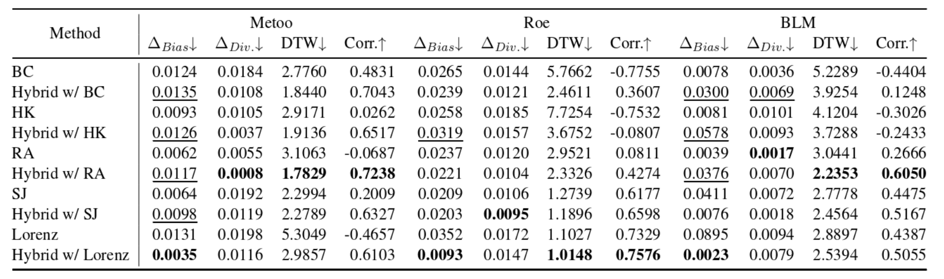
宏观对齐结果

Slide 33
宏观对齐评估
1. 混合模型的性能优势：总体而言，混合模型在静态指标和时间序列指标方面都优于纯ABMs（代理基础模型）。
2. 特定模型的优势：基于相对一致性模型（RA）和Lorenz模型的模拟在多个数据集上显示出优势，这得益于RA和Lorenz在模拟极端情况方面的建模能力。
3. 混合模型的态度偏差：混合模型通常表现出比相应的纯ABMs更高的态度偏差：
这种偏差也是由于大型语言模型（LLMs）倾向于生成具有明确立场的内容，导致更多代理被建模为积极的，导致整体态度水平也可能被高估。
4.LLMs赋能的核心用户立场的准确复制能力，即使纯ABMs未能捕捉到态度变化的整体趋势，混合模型也能纠正这一趋势。

Slide 34
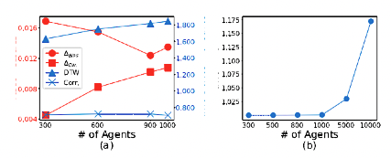
性能评估
性能（准确性）比较分析：
以1000个代理的真实分布作为参考基准。评估了包含300个核心用户的混合模型与不同数量普通用户的性能。
性能变化：
除了偏差（Bias）之外，其他所有指标随着普通用户比例的增加都表现出轻微下降。
运行时间比较分析：
相对于1000个代理的主要实验时间，不同代理数量下的模拟时间比率，在这个实验中，核心用户数量固定在300。
运行时间的决定因素：
运行时间主要取决于LLM API密钥调用所需的时间。
增加普通用户的数量几乎不会增加额外的负担。
这一观察强调了该方法的可扩展性。
展示了在不同代理数量下，Metoo实验中观察到的性能和运行时间变化

Slide 35
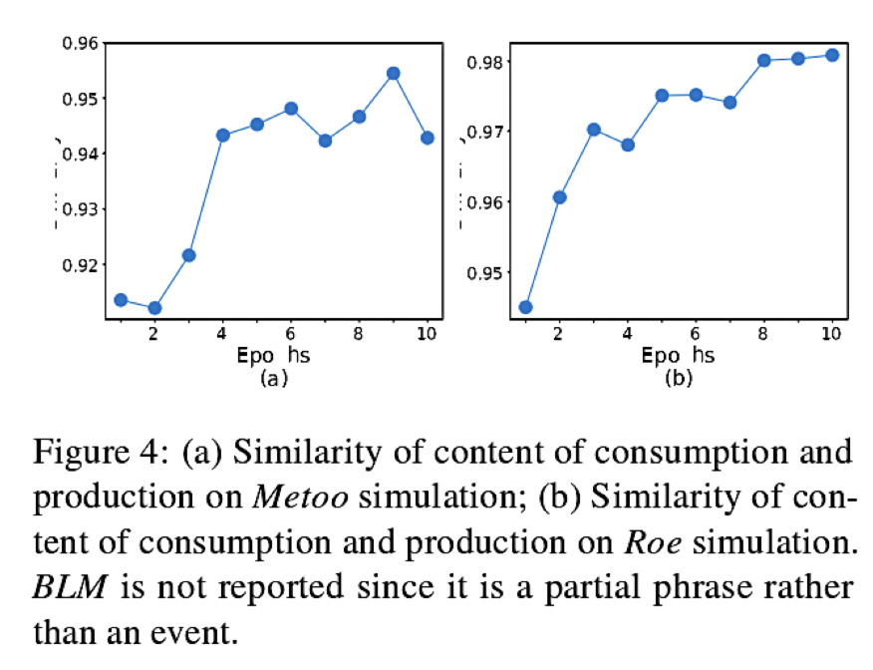
回音室效应
The similarity between production and consumption indicates the users’tendency to consume content that is similar to their own

Slide 36
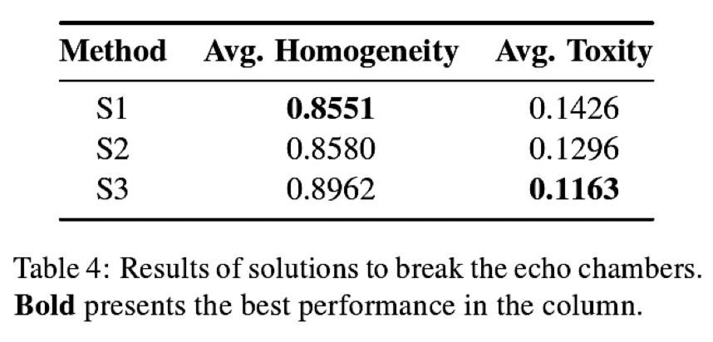
缓解回音室效应的影响
S1-Feeding the oppositeopinions;
S2-Feeding the neutral opinions;
S3-Establishing public spaces for debate or discussion

Slide 37
06
相关工作

Slide 38
相关工作
Integrating profile, memory, reflection and planningmodules, Park et al. design generative agents to simulate the human daily life.
Task-solving purposes
software de-velopment(Qian et al.,2023a,b;Hong et al.,2023),
collaboration(Chen et al.,2023)
exploring theworld in Minecraft(Wang et al.,2023a).
Simulation,where the replication of human behaviors is focused
social interaction,(Park et al.,2022;Liu et al.,2023)
recommendation(Wang et al.,2023c;Zhang et al.,2023)
the world war(Hua et al.,2023)
communication game(Xu et al.,2023)

Slide 39
社会模拟模型现状
社会模拟的ABMs：以往的基于代理的模型（ABMs）主要用于社会模拟，重点研究个体如何因他人影响而改变态度（Chuang和Rogers，2023）。
ABMs的分类：这些模型可以分为演绎性ABMs和归纳性ABMs。
演绎性ABMs：以有界信心模型（Bounded Confidence Model，Deffuant等人，2000年）为代表，这类模型基于态度心理学，如社会判断理论（Sherif和Hovland，1961）。
归纳性ABMs：与演绎性ABMs相对，归纳性ABMs通常涉及成本较高且规模有限的人类实验。
LLM赋能代理的潜力：具有人类水平智能的LLM赋能代理有潜力作为人类受试者的替代品。
模拟平台：Park等人和Törnberg等人提供了一个社交模拟平台，帮助设计者改善社会互动。
社会智能评估框架：Sotopia（Zhou等人，2023年）设计了一个用于评估社会智能的框架。
公共舆论模拟：S³（Gao等人，2023年）通过马尔可夫链和LLMs模拟公共舆论，但它们如何处理大规模用户的问题仍然不明确。

Slide 40
THE END
THANKS

